Slide 1
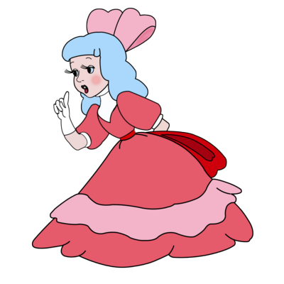
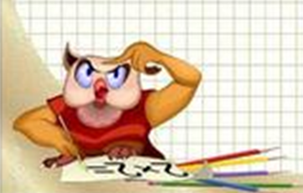
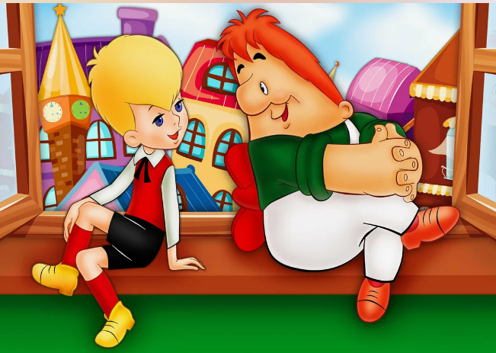

Slide 2
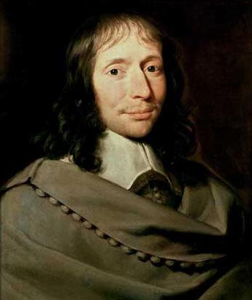
«Предмет математики настолько серьезен, что полезно не упускать случаев делать его немного занимательным»
Блез Паскаль
французский ученый
19.06.1623- 19.08.1662

Slide 3
Путешествие по сказочным тропинкам страны «Математика»

Slide 4
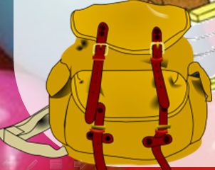
Знания
Дружелюбие
Умение
Взаимопомощь
Внимание

Slide 5
Тропинка « Сосчитай-ка»

Slide 6
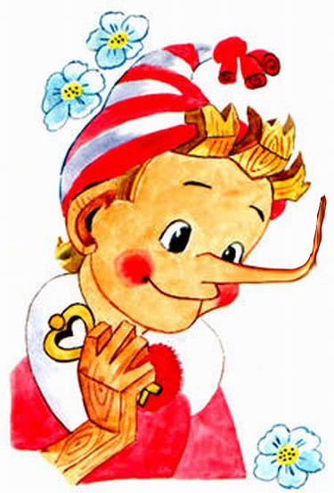
Какое число пропущено?
8
9
72
8
6
48
?

Slide 7
Какое число пропущено?
8
8
64
?
5
25
?

Slide 8
Найди ошибку
6 * 7 = 56
42
8 * 5 = 40
4*4 = 24
9 * 8 = 81
72

Slide 9
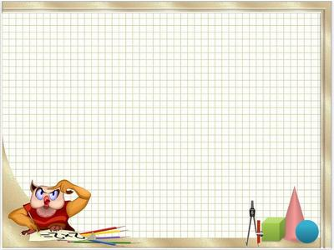
1 | 2 | 3 | 4 | 5 | 6 | 7
 |  |  | 10
11 | 12 | 13 | 14 | 15 | 16 | 17
01.12.2023 г
Тема урока:
«Таблица умножения. Закрепление.»

Slide 10
Цели урока:
повторить:
знания по теме: «Таблица умножения и деления»;
Умение их применять при решении различных заданий.

Slide 11
«Решай-ка»

Slide 12
Учебник стр. 68 № 1
1 вариант - 1 строка выражений
2 вариант – 2 строка выражений
1 вариант
27 : 9 = 3 3 * 8: 6= 24 : 6 = 4
21 : 3 + 0 * 6 =13 38 + 59 = 97
2 вариант
56 : 7= 8 2*9:3= 6 27:3+1*6=15 42 – 17= 25

Slide 13
№ 3

Slide 14
1) 60 : 6 = 10 (кг) свеклы в одном ящике.
2) 10 : 5 = 2 ( раза)
Ответ: в 2 раза больше свеклы в ящике, чем в корзине

Slide 15
Тропинка « Привальная»

Slide 16
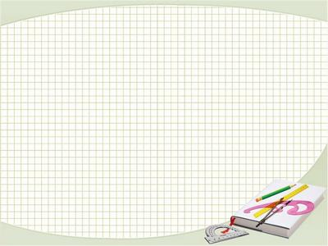
Кто такой «ПАТРИОТ» ?
Что такое «ПАТРИОТИЗМ»?

Slide 17
ПАТРИОТ - человек, который любит свою Родину, Отечество.
ПАТРИОТИЗМ –
любовь к Родине;
любовь к своему народу;
служение Отечеству.

Slide 18
Тропинка « Привальная»
На ногах постой-ка Будто ты солдатик стойкий. Ногу правую согни Да смотри, не упади, А теперь постой на левой Если ты солдатик смелый.

Slide 19
ДА- хлопаем в ладоши, НЕТ- топаем ногами
1) 8 * 9 = 72
81: 9 = 8
3) 6*6 = 36
4) 45 : 9 = 5
24: 6 = 7
36 : 9 = 8
7) 7 * 7 = 49

Slide 20
«Подумай-ка»

Slide 22
Проверка
Карточка № 1
Р= (6+4) *2 = 20 см
Ответ: Р=20 см
Карточка № 2.
Р = ( 8 + 2) * 2 =20 см
S = 8 * 2 = 16 cм2
Ответ: Р=20 см, S =16 см2
Карточка № 3.
Ширина = 9 : 3= 3 см
S = 9 * 3 = 27 см2
Р = 9+3+9+3 = 24 см
Ответ:
Р=24 см, S =27 см2

Slide 23
«Повторяй-ка»

Slide 24
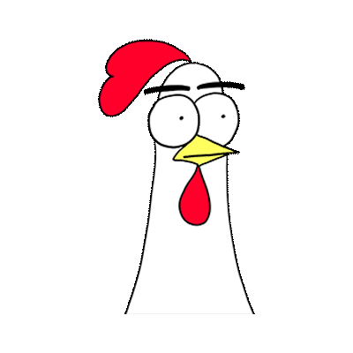
1. Я все понял и все решил | 2. Я многое понял, но не все получалось решить | 3. Я многое не понял…
Рефлексия

Slide 25
Домашняя работа
Стр. 69 № 3
1 ряд – 1 строка
2 ряд – 2 строка
3 ряд 3 строка

Slide 26
Вы все молодцы! Вы все удальцы!
Хоть математика серьёзна и трудна!
Но если чуть-чуть постараться,
То можно и в ней шутить и играть,
А также смеяться и улыбаться.!
СПАСИБО за УРОК.!

